Slide 1
Школьный волонтёрский центр «Лучи надежды» МБОУ Погроминская СОШ

Slide 2
МБОУ Погроминская СОШ – это школа, которая ставит своей целью не просто предоставление образовательных услуг ученикам, но и развитие сообщества, привлечение родителей и жителей к решению социальных и других проблем, стоящих как перед школой, так и перед сообществом села Погромное. Одним из модулей программы воспитания школы является модуль "Волонтерство". На базе школы с 2017 года действует волонтерский отряд. В марте 2023 года создан школьный волонтерский центр «Лучи надежды», как структурное подразделение школы. ШВ центр зарегистрирован на платформе Dobro.ru.
Залогом успеха деятельности школьного волонтерского центра "Лучи надежды" является сотрудничество семьи и школы, социума, социальных партнеров, начиная с младшего школьного возраста.

Slide 3
Руководитель ШВЦ: Рахматулина Елена Рафаэльевна, должность – советник директора по воспитанию и взаимодействию с ОО

Slide 4
Информация о команде:
Лидеры – волонтеры:
1. Рахматулина Земфира;
2. Малютина Марина;
3. Евстратьева Арина;
4. Евстратьев Евгений;
5. Меньших Татьяна;

Slide 5
Информация о команде:
Члены ШВЦ «Лучи надежды»:
Симонов Дмитрий – 5 класс;
Раскина Екатерина – 5 класс;
Давыдова Алиса – 5 класс;
Путина Светлана – 5 класс;
Рахматулина Зарина – 5 класс;
Родькин Глеб – 5 класс;
Семыкина Ирина – 6 класс;
Гусев Иван – 6 класс;
Невзорова Ксения – 6 класс;
Беляева Александра – 6 класс;
Сафиулина Диана – 6 класс;
Газизова Алина – 7 класс;
Беляева Ольга – 7 класс:
Султумова Милана – 7 класс;
Калугина Наталья – 7 класс;
Орешникова Светлана – 8 класс;
Путина Екатерина – 8 класс;
Шубина Татьяна – 9 класс;
Щербовских Алина – 9 класс;
Ибрагимова Карина – 10 класс;
Раскина Анастасия – 11 класс

Slide 6
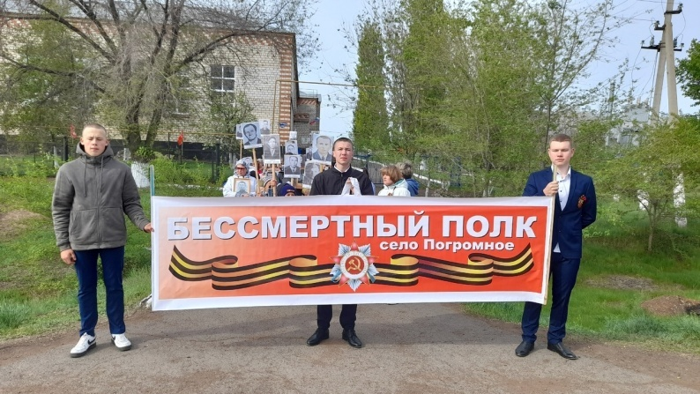
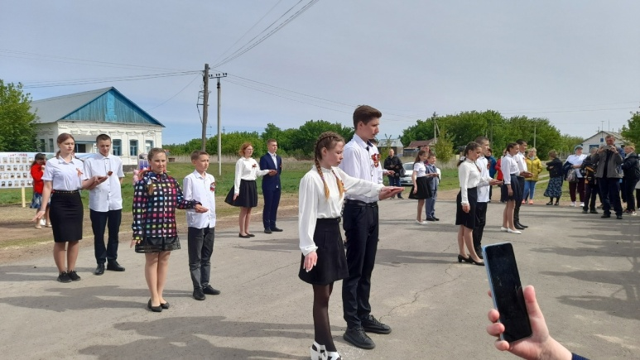
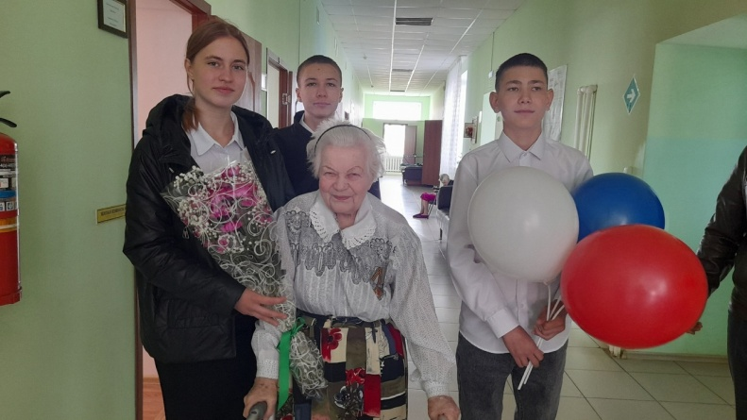
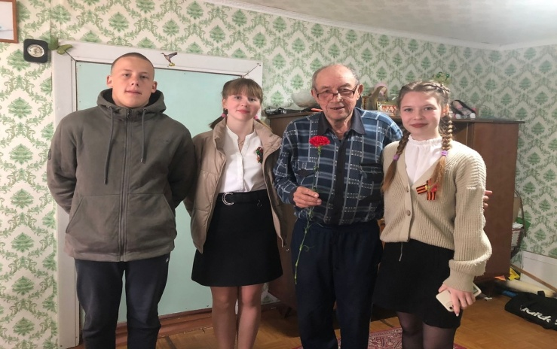
Акции: «Бессмертный полк»; «Вальс Победы», «Рассвет» проводятся ежегодно 9 мая
Ветераны и историческая память

Slide 7
Акция «Обелиск», проводится ежегодно в сентябре и апреле

Slide 8
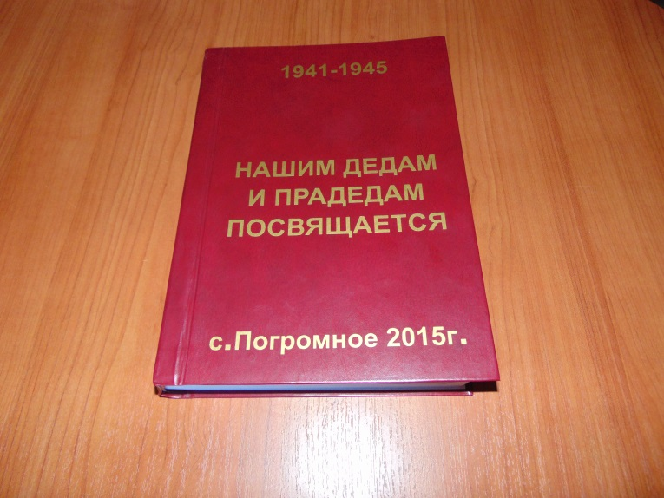
Ветераны и историческая память
Социальное проектирование

Slide 9
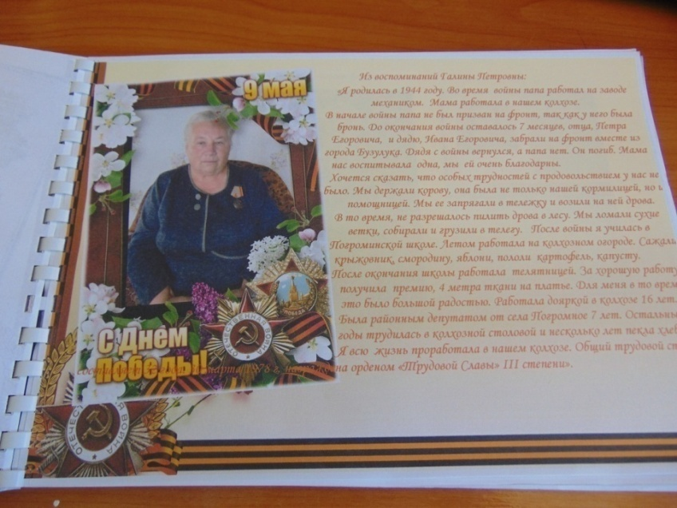
Ветераны и историческая память
Социальное проектирование

Slide 10
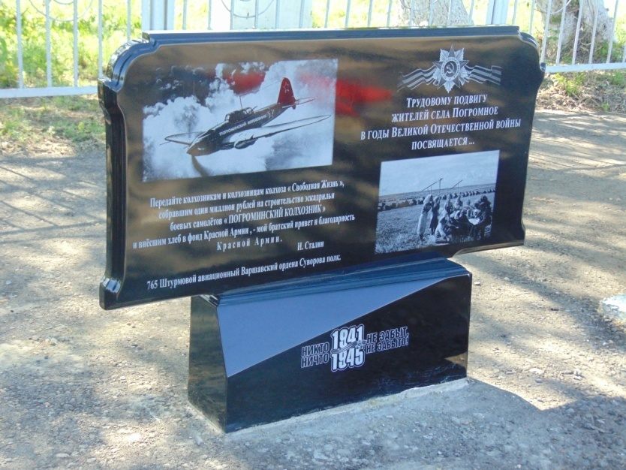
Ветераны и историческая память
Социальное проектирование

Slide 11
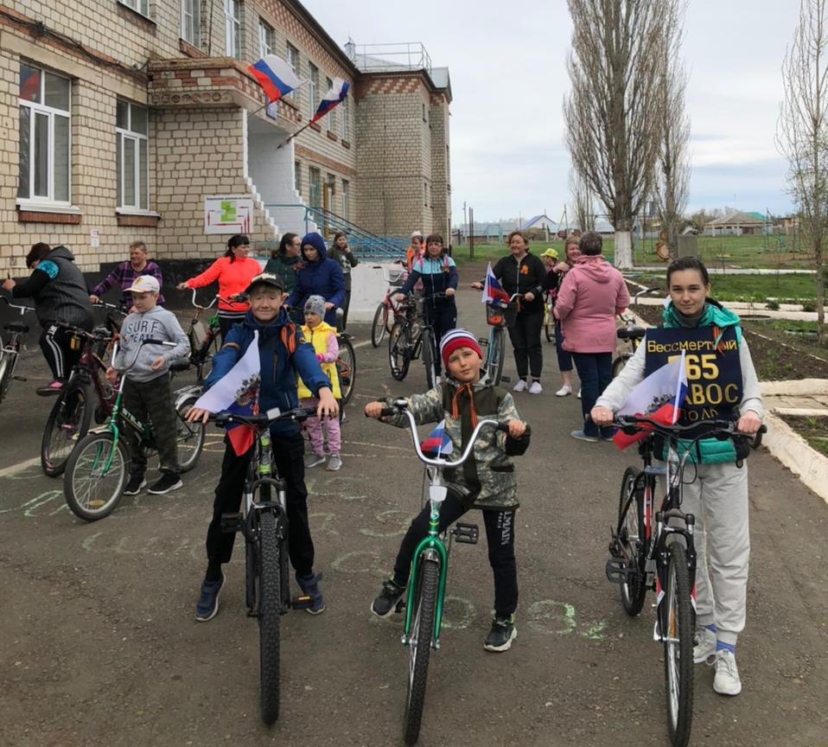
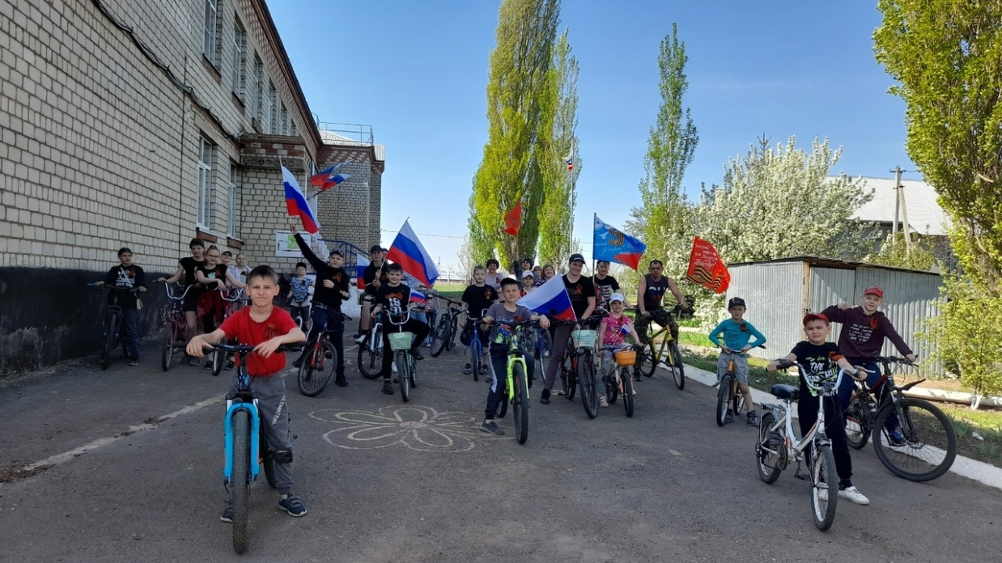
Велопробег «Крылья Победы», проходит ежегодно 1 мая

Slide 12
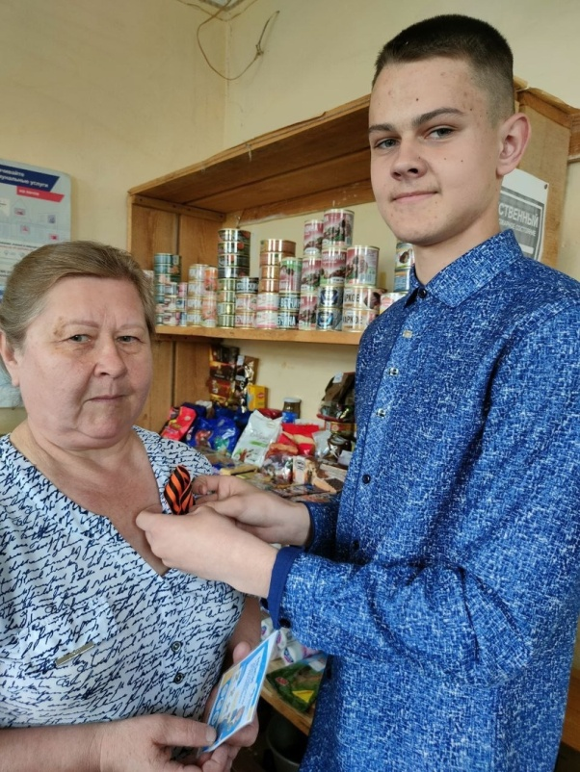
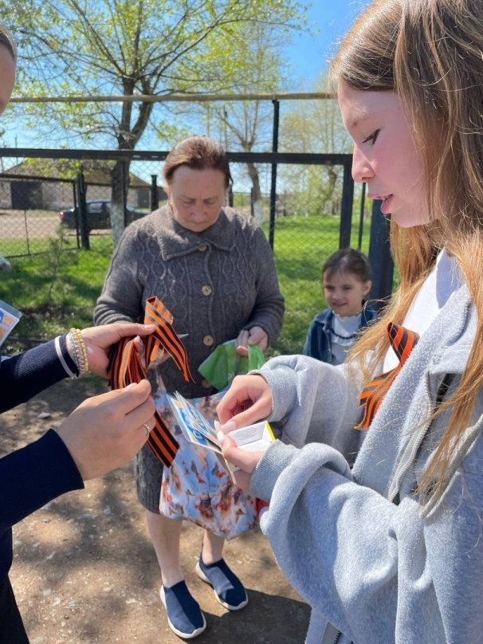
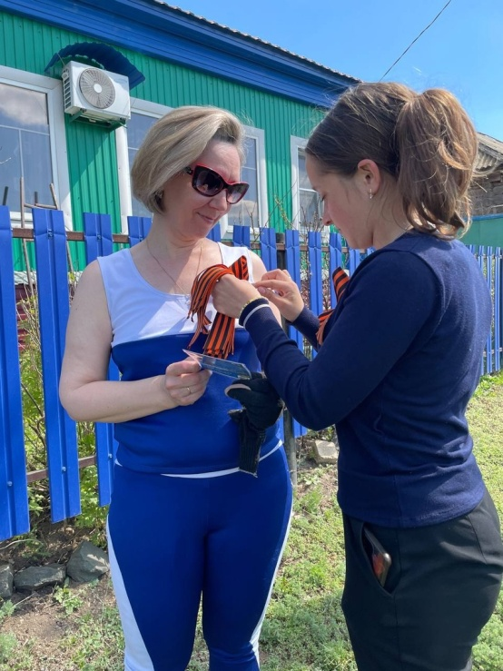
Акция «Георгиевская лента», проходит ежегодно с 20 апреля по 9 мая

Slide 13
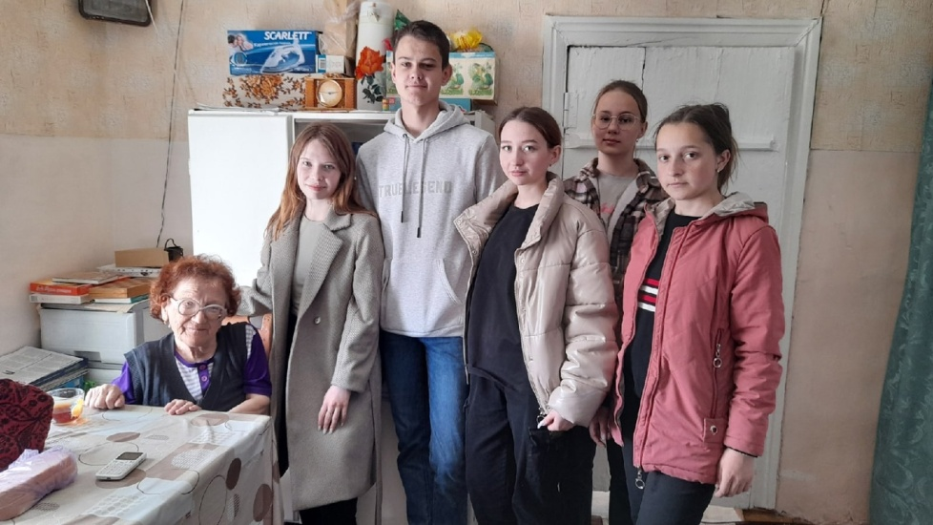
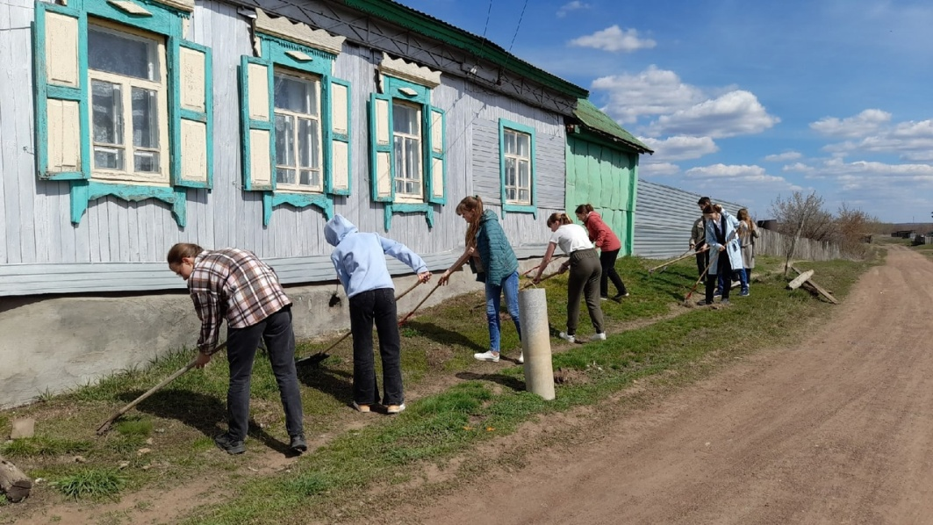
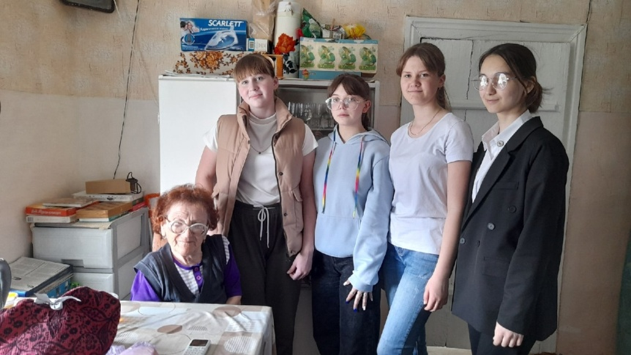
Акция «Ты не один», проходит ежегодно весной и осенью

Slide 14
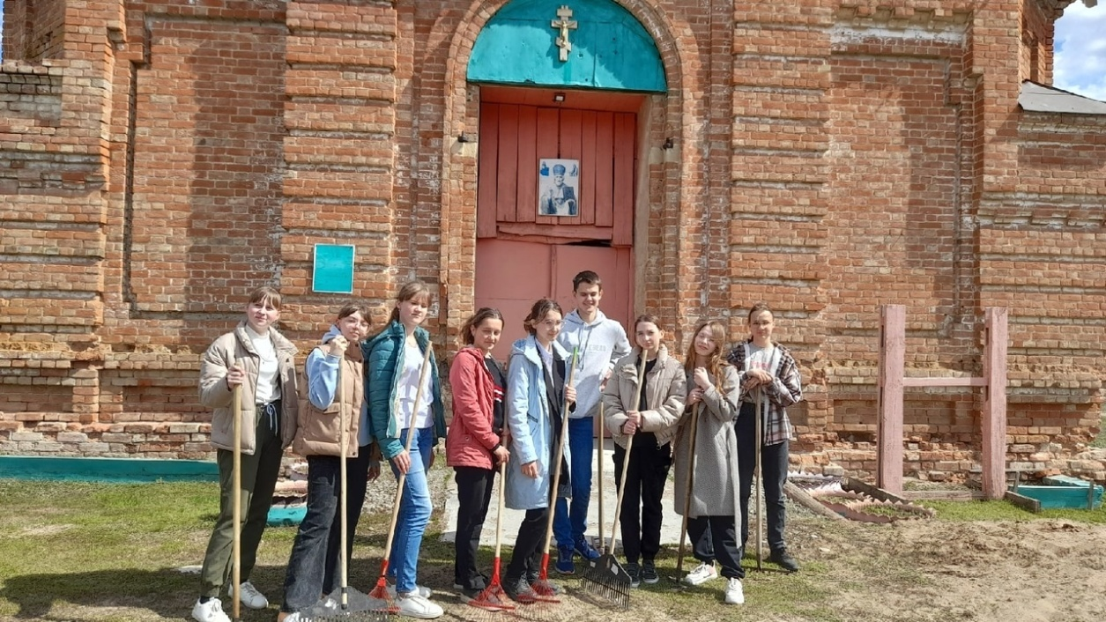
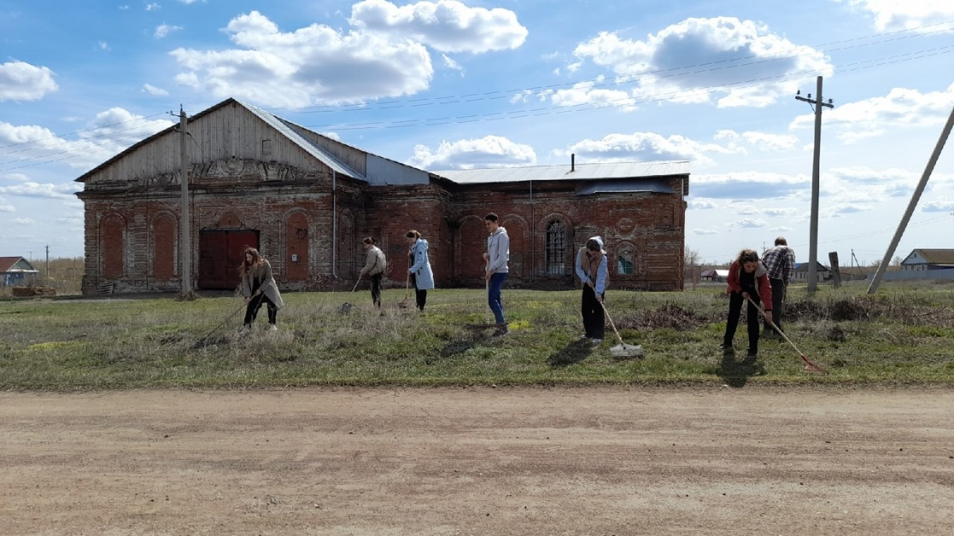
Акция «Помоги храму», апрель 2023

Slide 15
Ссылки на мероприятия ШВЦ:
Акция «Трудовой десант»
https://vk.com/club191930878?w=wall-191930878_1381%2Fall ;
Акции, посвященные Великой Победе
https://vk.com/club191930878?w=wall-191930878_1367%2Fall ;
Операция «Рассвет»
https://vk.com/club191930878?w=wall-191930878_1365%2Fall ;
Акция «Обелиск»
https://vk.com/club191930878?w=wall-191930878_1364%2Fall ;
Акция «Помоги храму»
https://vk.com/club191930878?w=wall-191930878_1330%2Fall ;
Акция «Ты не один»
https://vk.com/club191930878?w=wall-191930878_1323%2Fall ;
Большие волонтерские игры
https://vk.com/club191930878?w=wall-191930878_1315%2Fall ;
Мероприятия в рамках Недели финансовой грамотности
https://vk.com/club191930878?w=wall-191930878_1307%2Fall ;
Акция «Сообщи, где торгуют смертью»
https://vk.com/club191930878?w=wall-191930878_1263%2Fall ;
Акция «Своих не бросаем!»
https://vk.com/club191930878?w=wall-191930878_1152%2Fall ;
https://vk.com/club191930878?w=wall-191930878_1144%2Fall ;

